Slide 1
공방쇼핑몰
201907022 오자현, 201907011 이석재

Slide 2
목차
프로젝트 주제
프로젝트 로직
데이터베이스
서비스
컨트롤러
Junit 테스트

Slide 3
프로젝트 주제
프로젝트 주제에 대한 설명

Slide 4
프로젝트 주제(업무) - 공방쇼핑몰
회원
사용자는 회원가입을 통해 공방의 상품을 구매할 수 있다.
관리자는 회원리스트를 통해 회원의 정보를 수정, 삭제, 검색할 수 있다.
주문
회원은 주문페이지를 통해 주문을 추가할 수 있다.
관리자는 주문리스트에서 주문사항을 수정, 삭제, 검색할 수 있다
상품
회원은 회원상품리스트페이지를 통해 상품을 보고 선택하여 상세 페이지로 갈 수 있다.
관리자는 상품리스트에서 상품을 추가, 수정, 삭제, 검색할 수 있다.
관리자
관리자는 관리자리스트에서 관리자를 추가, 수정, 삭제, 검색할 수 있다.

Slide 5
프로젝트 로직
전반적인 프로젝트 동작 구조에 대한 설명

Slide 6
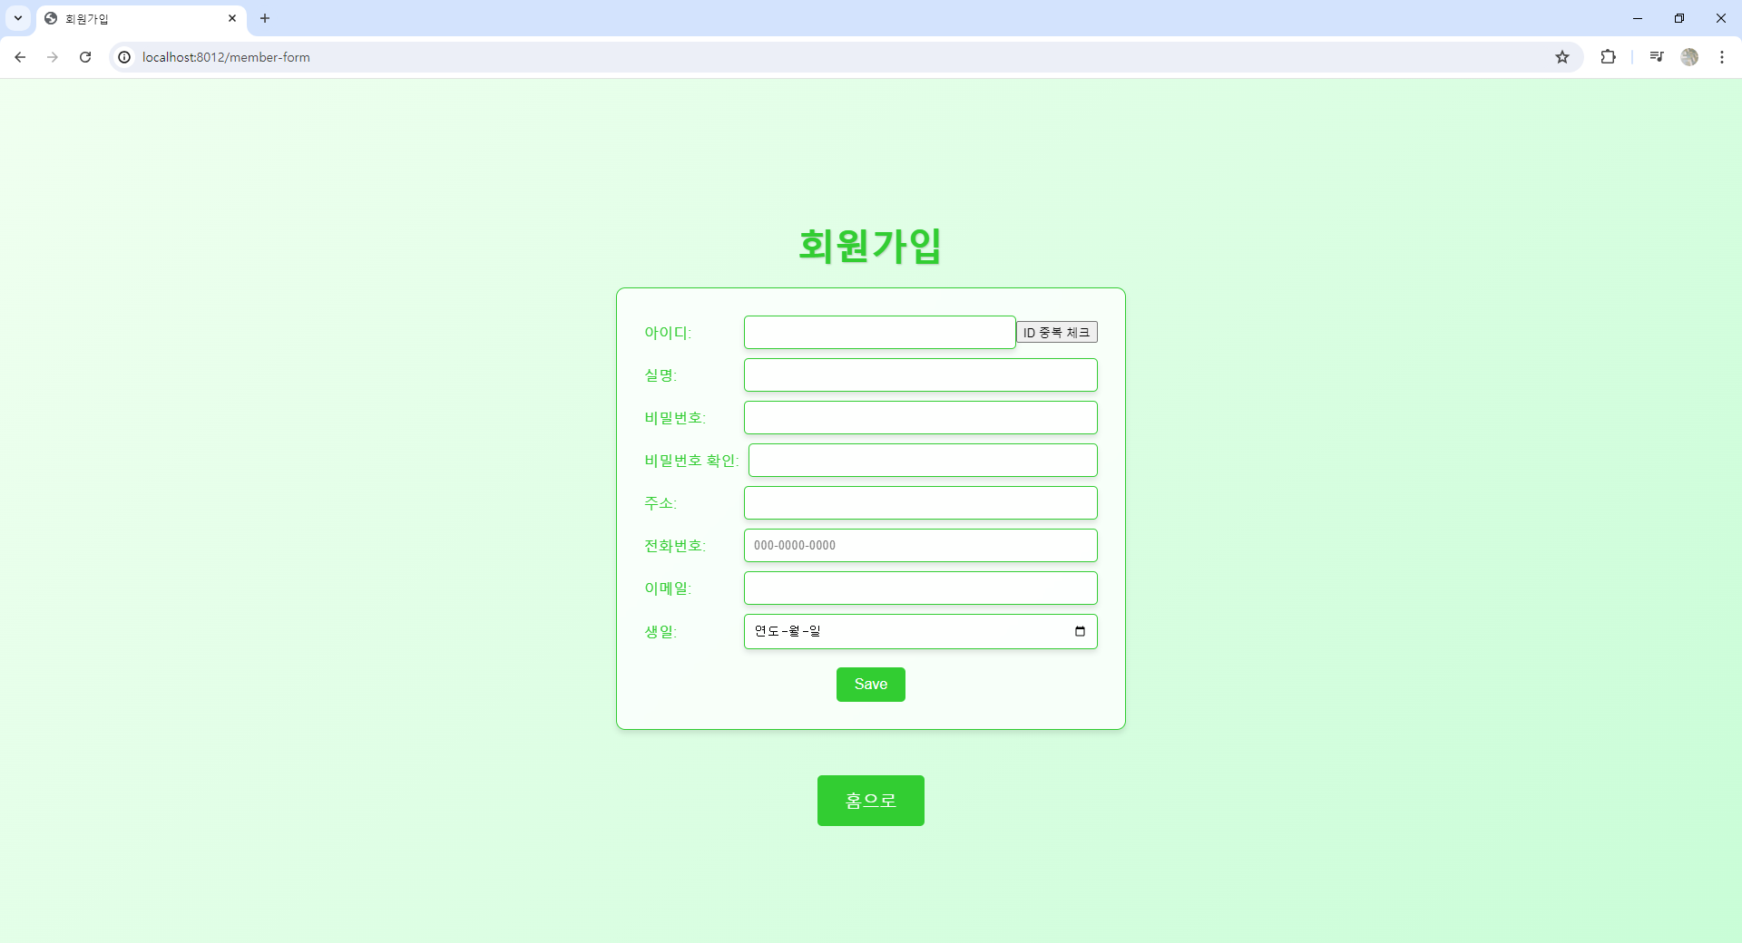
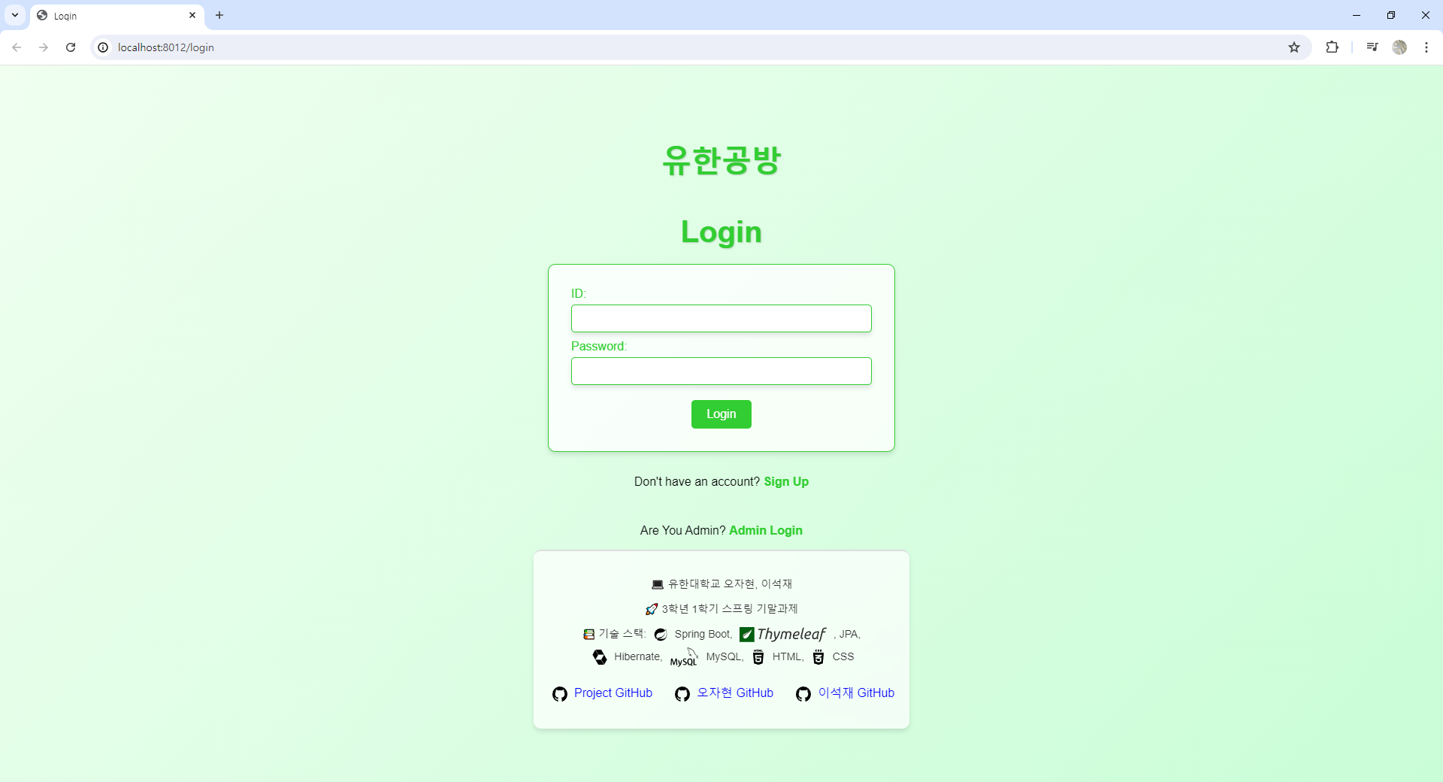
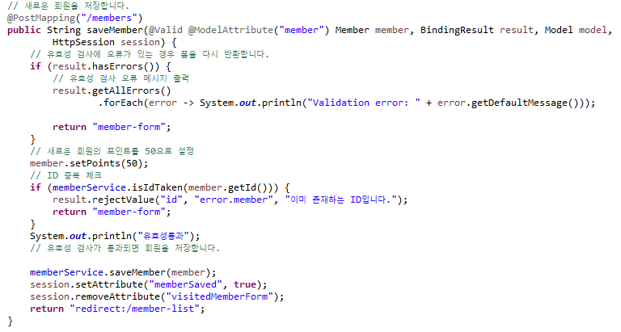
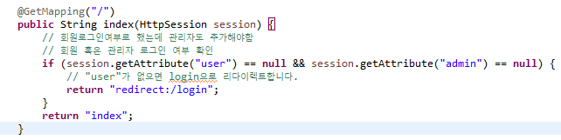
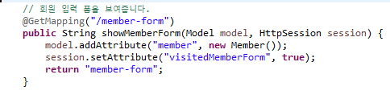
로그인, 회원가입

Slide 7
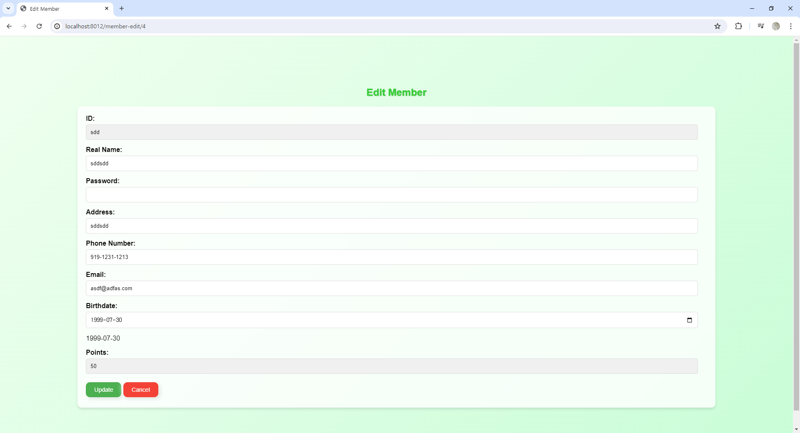
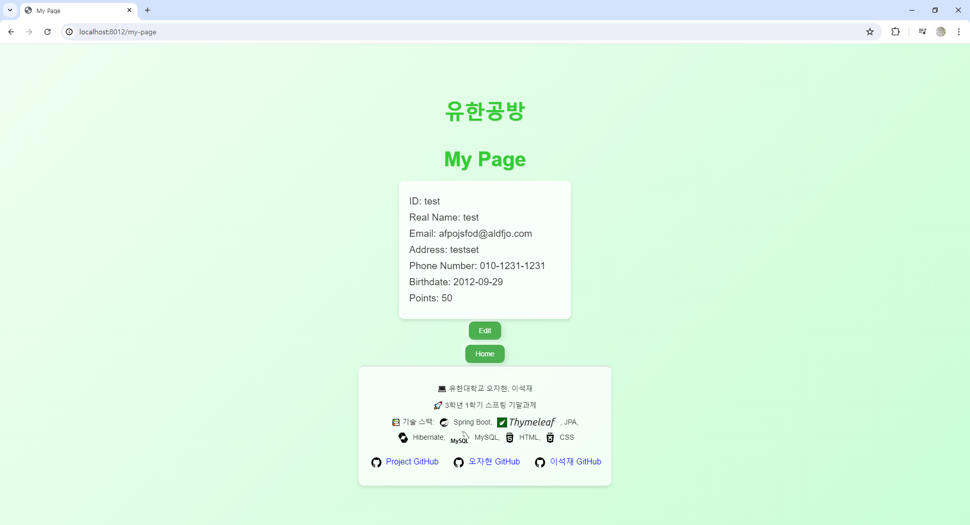
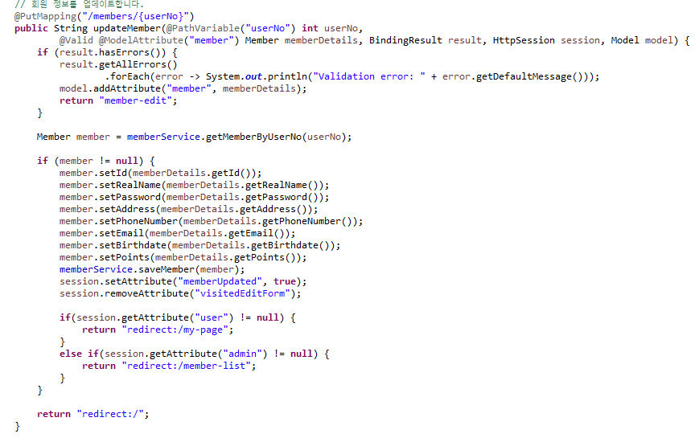
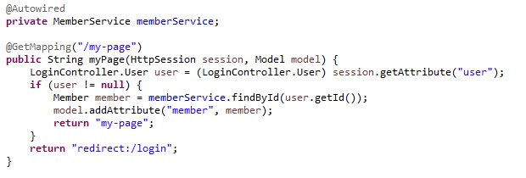
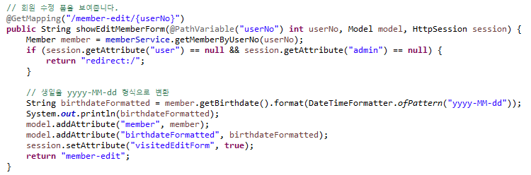
my-page, 회원정보수정(회원ver)

Slide 8
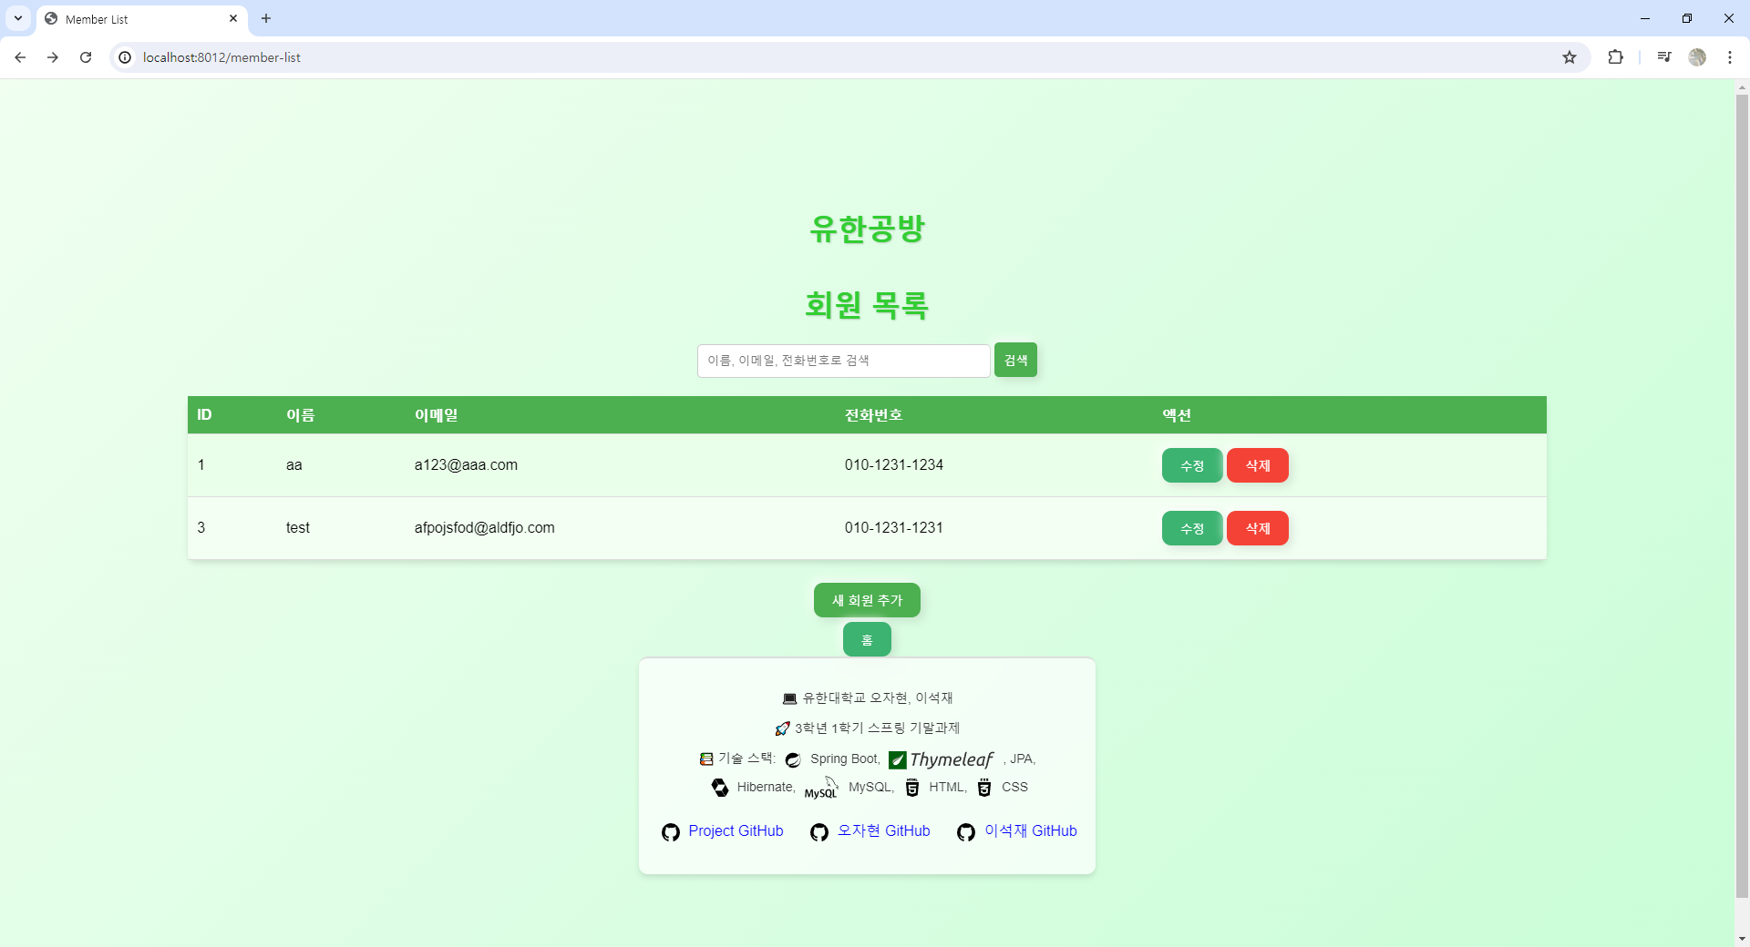
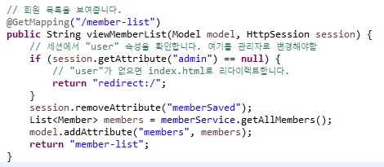
회원관리 리스트 페이지

Slide 9
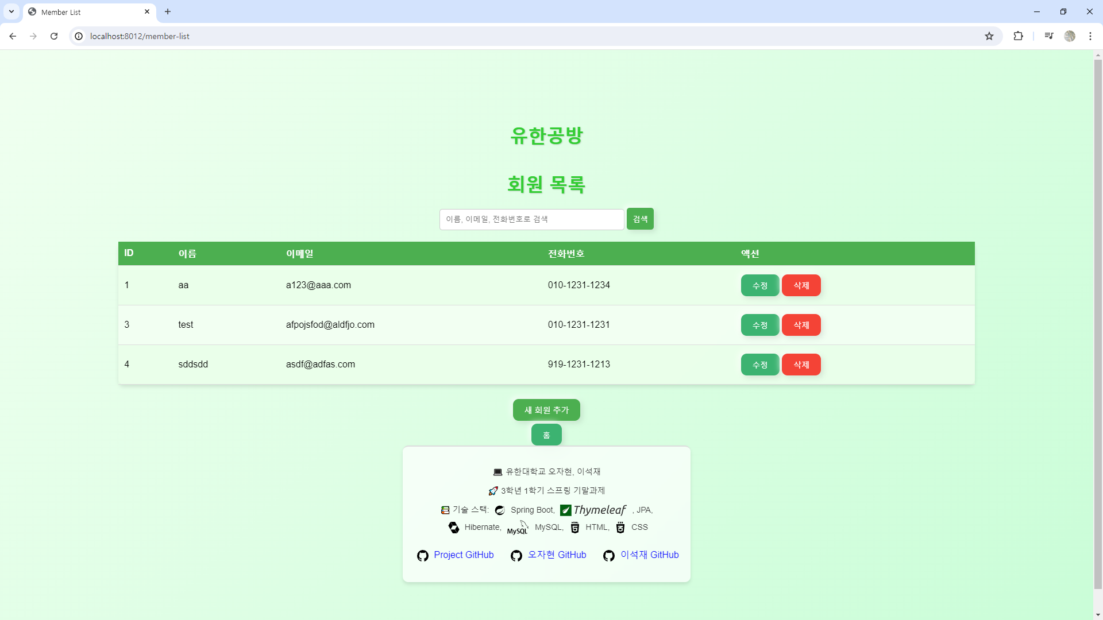
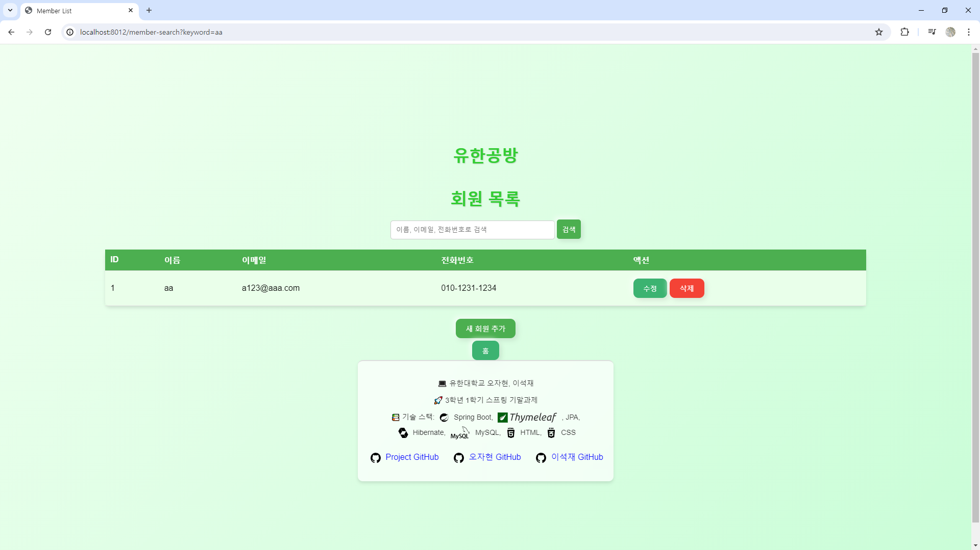
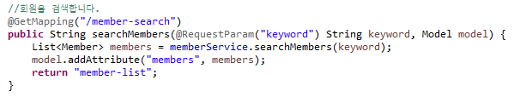
회원 관리 페이지 회원정보검색

Slide 10

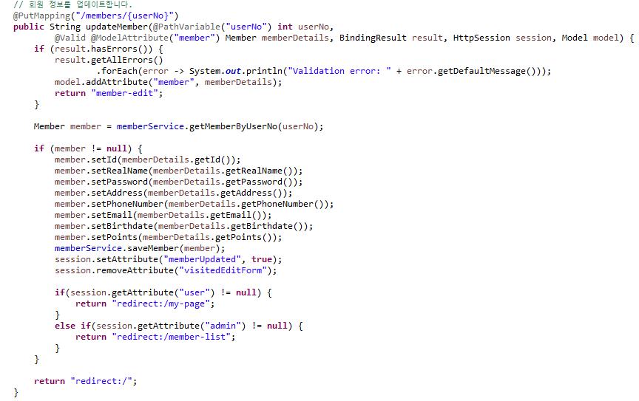
회원관리 - 회원정보수정

Slide 11

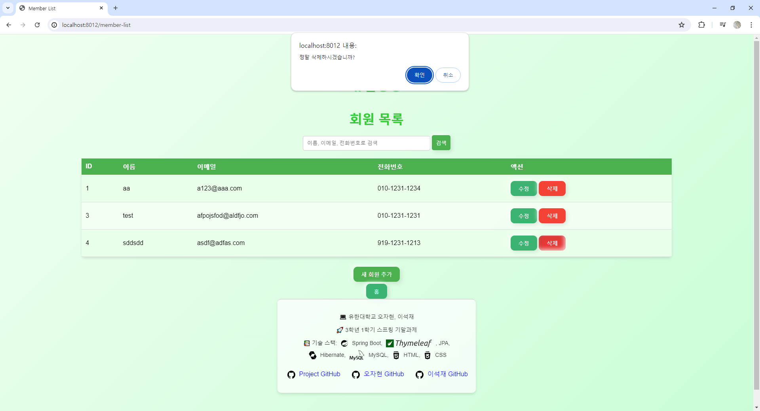
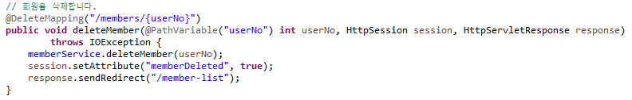
회원관리 – 회원삭제

Slide 12
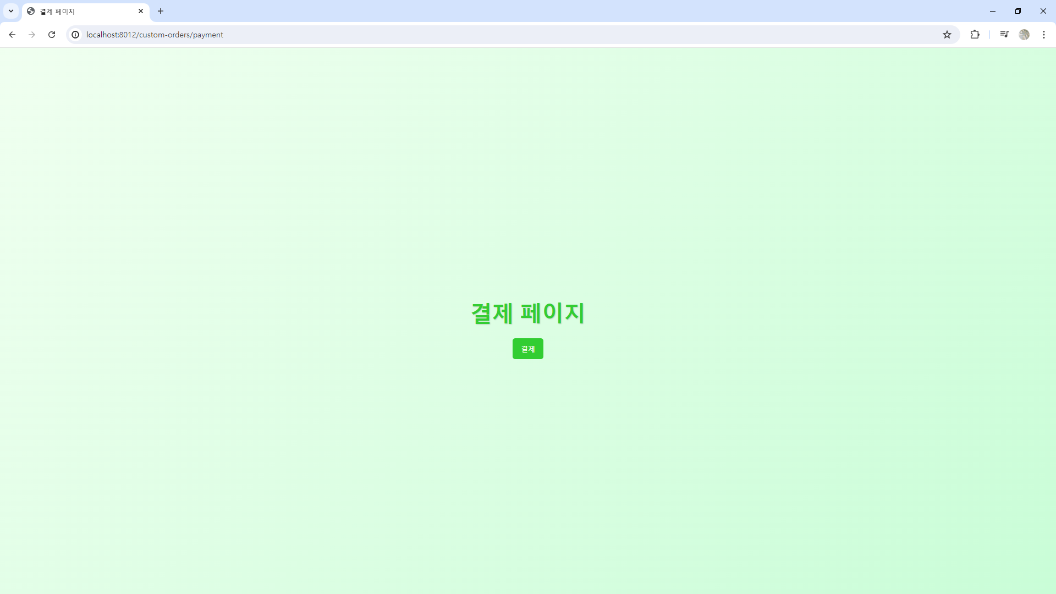
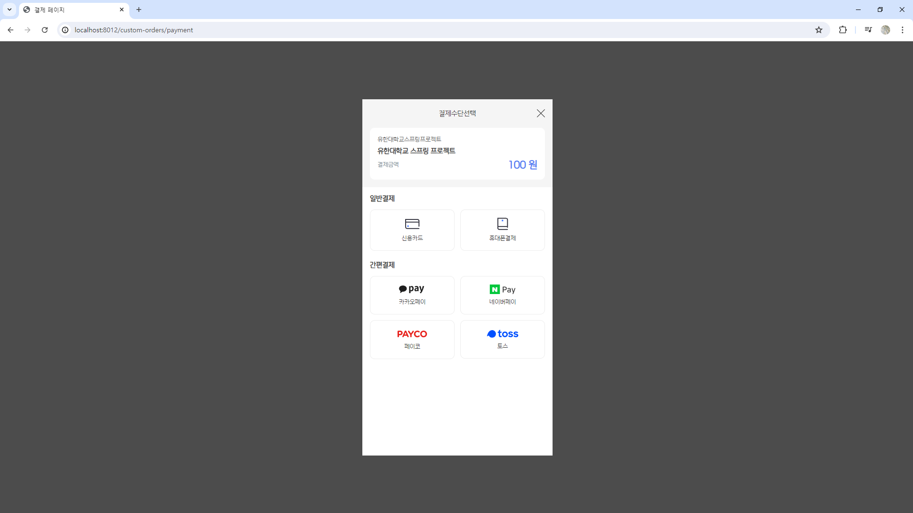
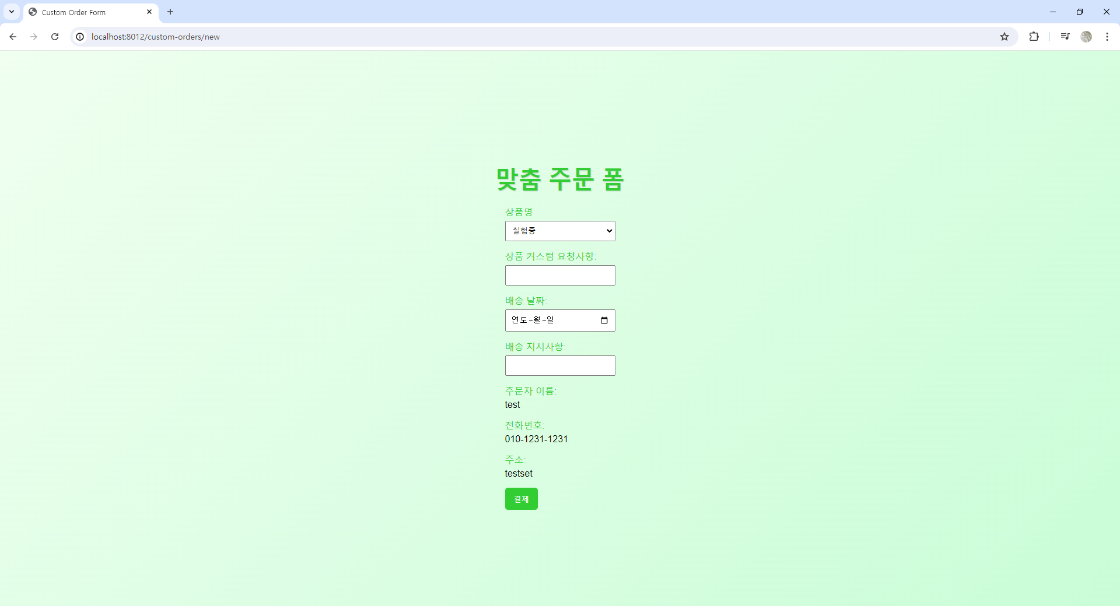
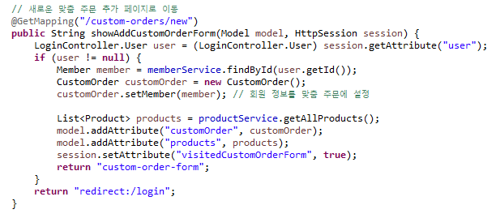
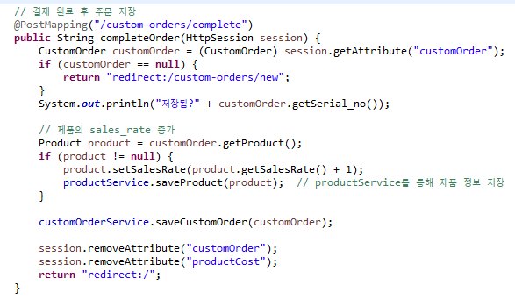
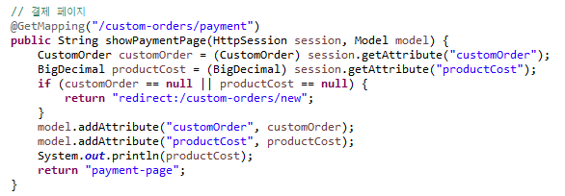
주문추가 및 결제

Slide 13
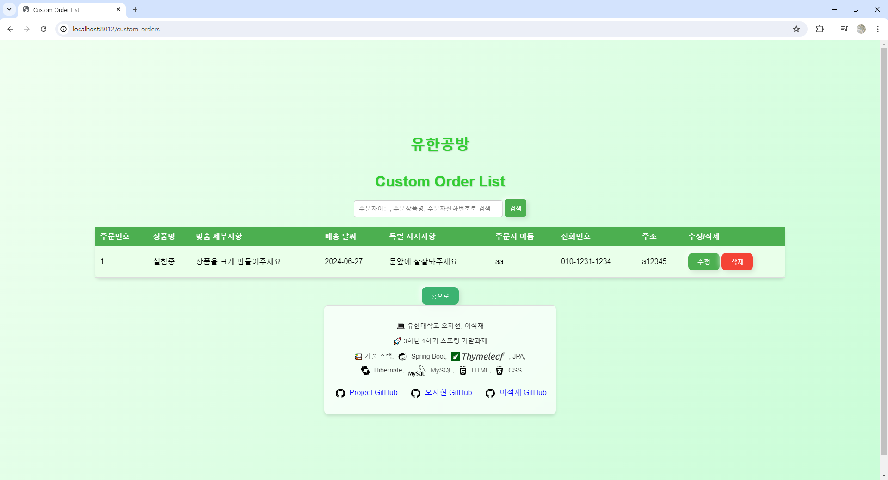
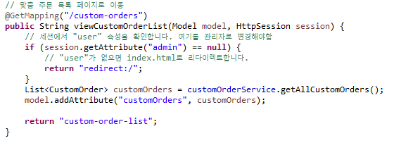
주문관리 리스트 페이지

Slide 14

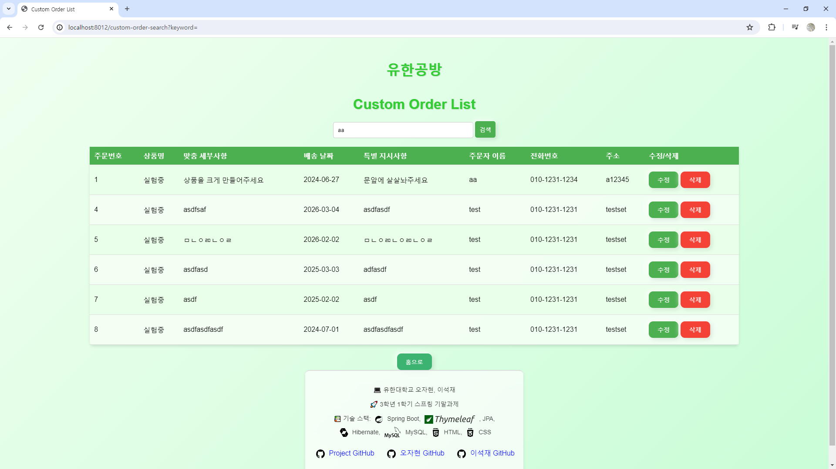
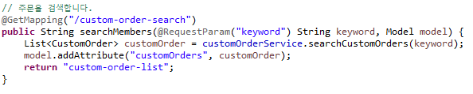
주문관리 - 검색

Slide 15
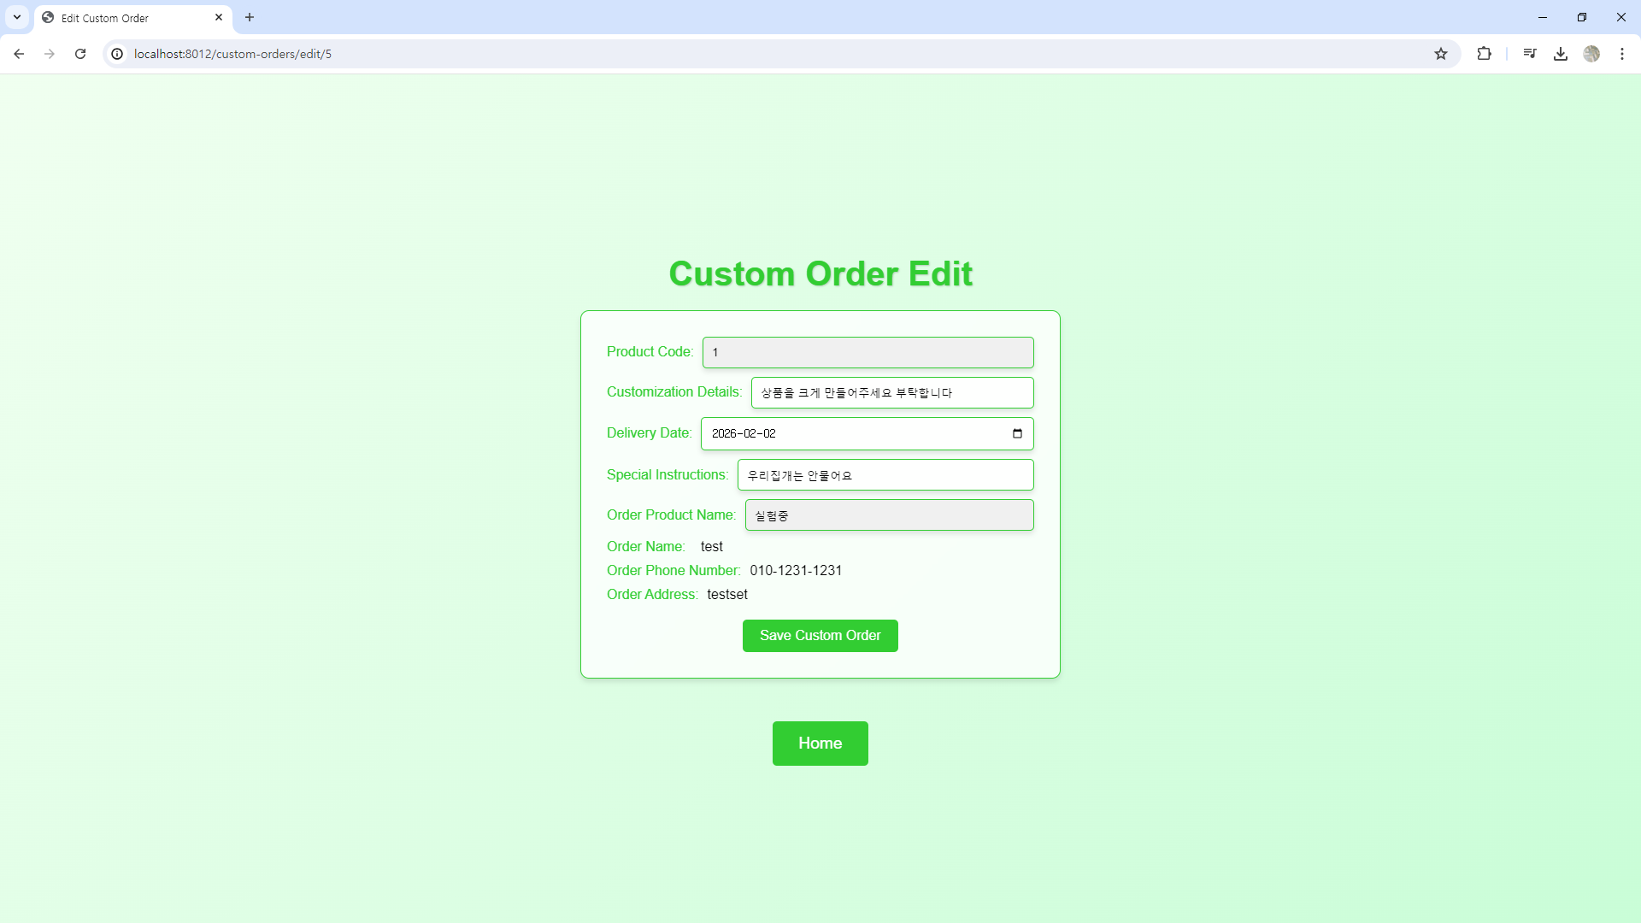
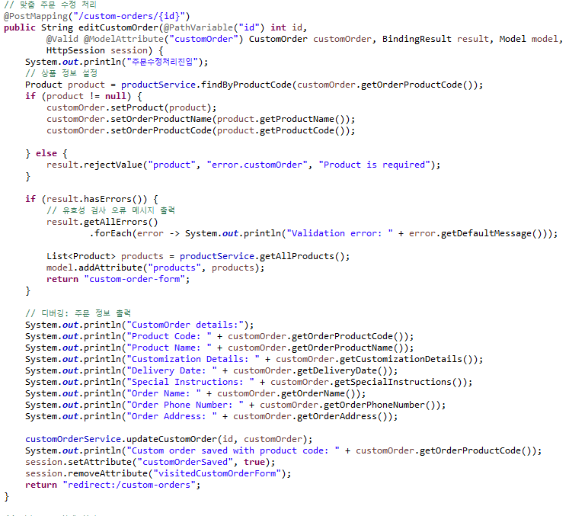
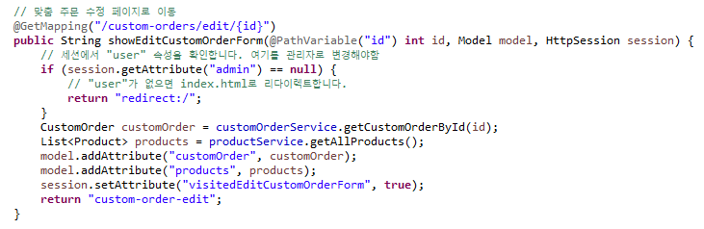
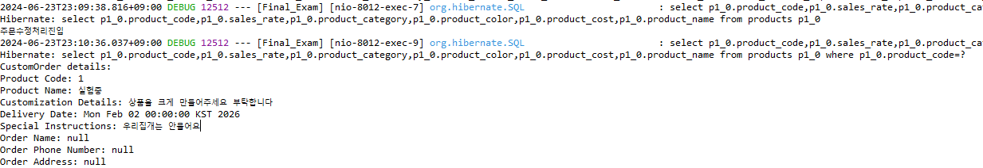
주문관리 - 주문수정

Slide 16
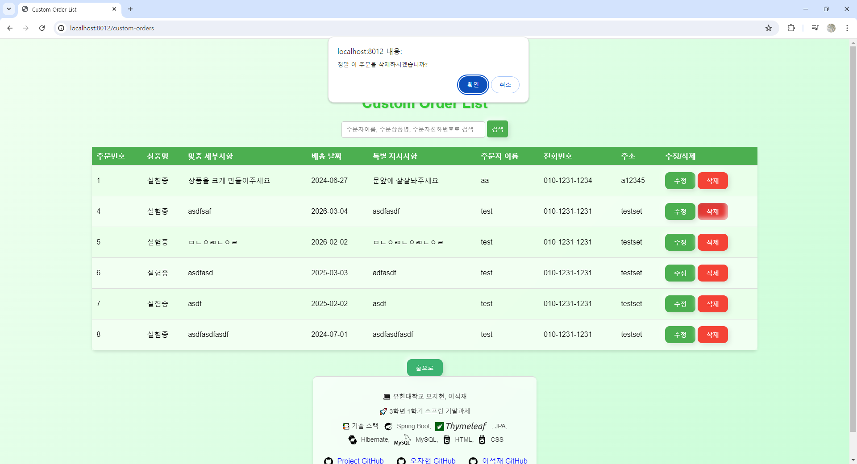
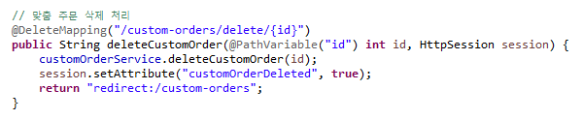
주문관리 –주문삭제

Slide 17
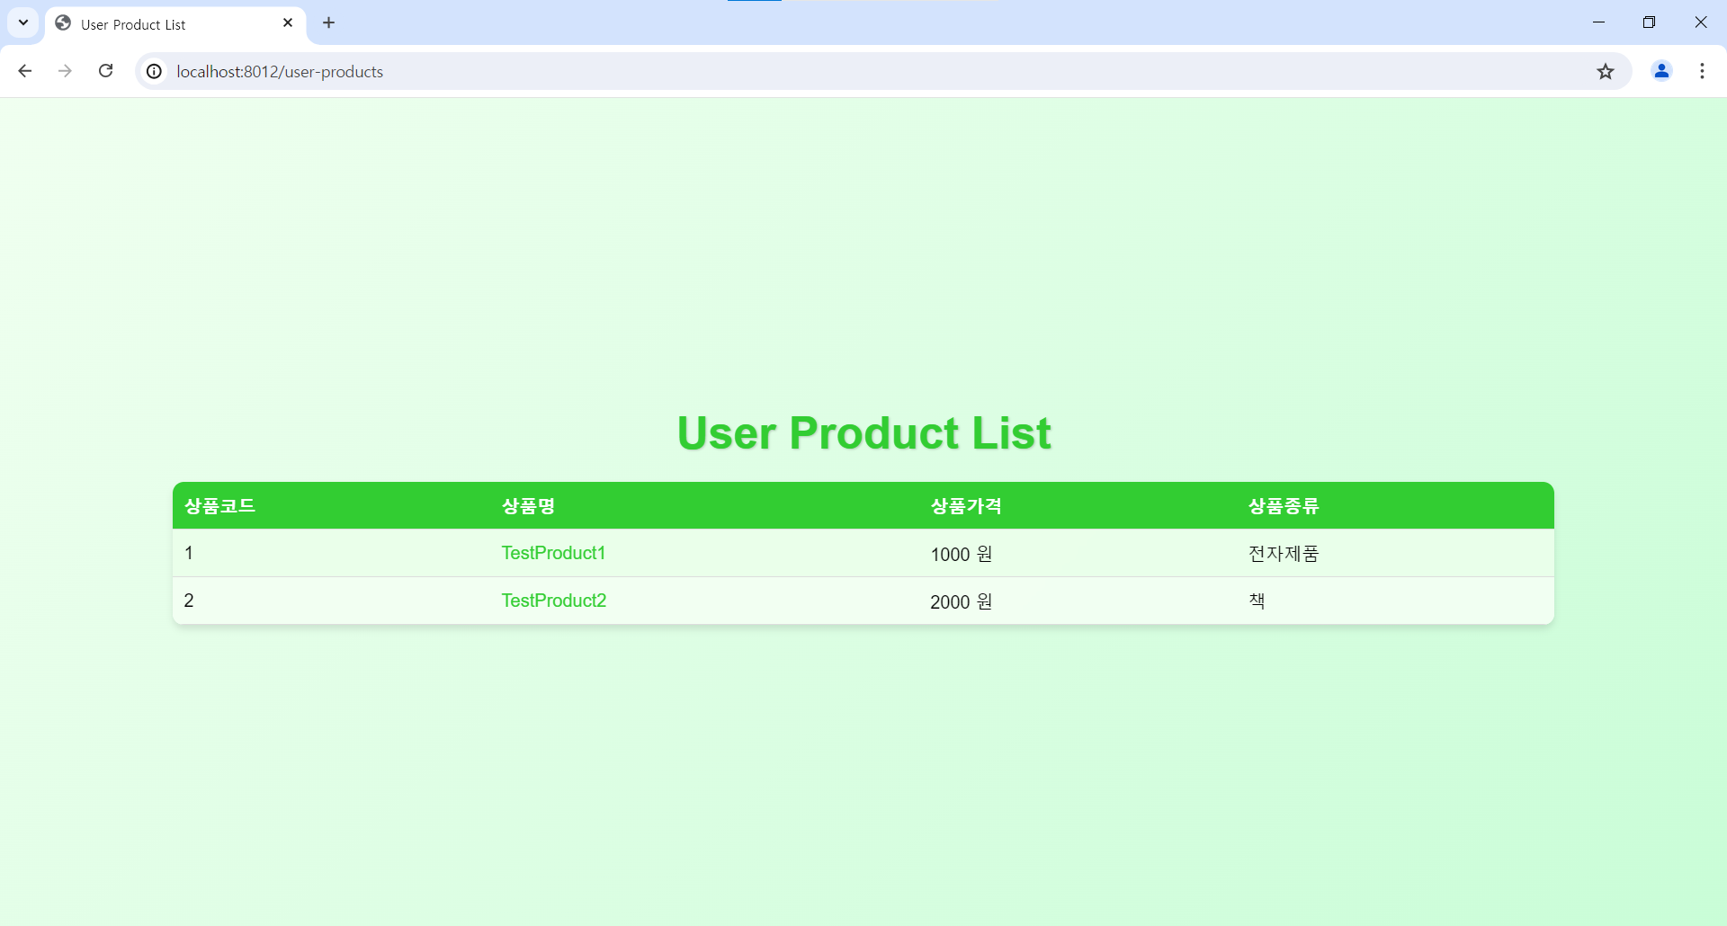
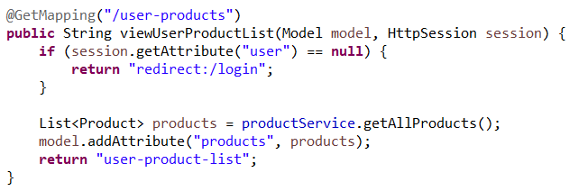
상품목록조회(회원)

Slide 18
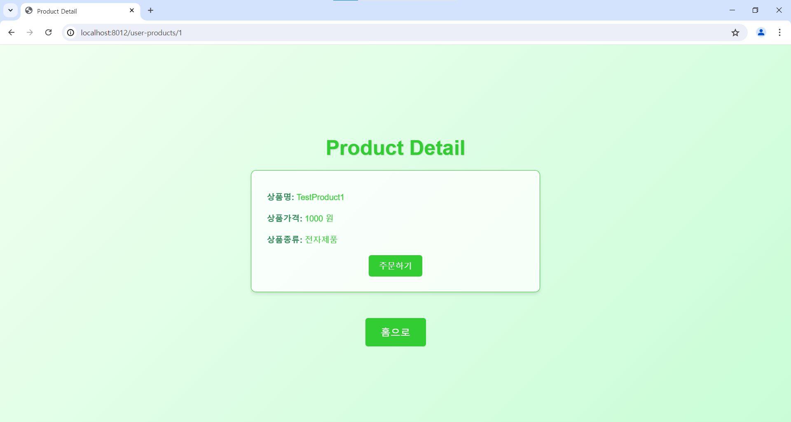
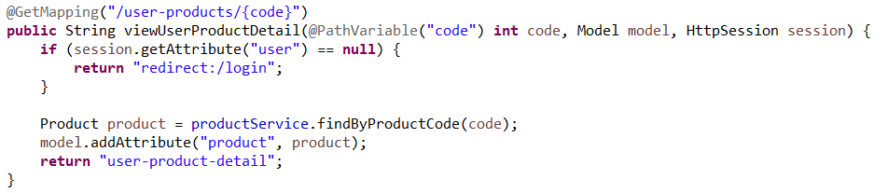
상품 상세 정보(회원)

Slide 19
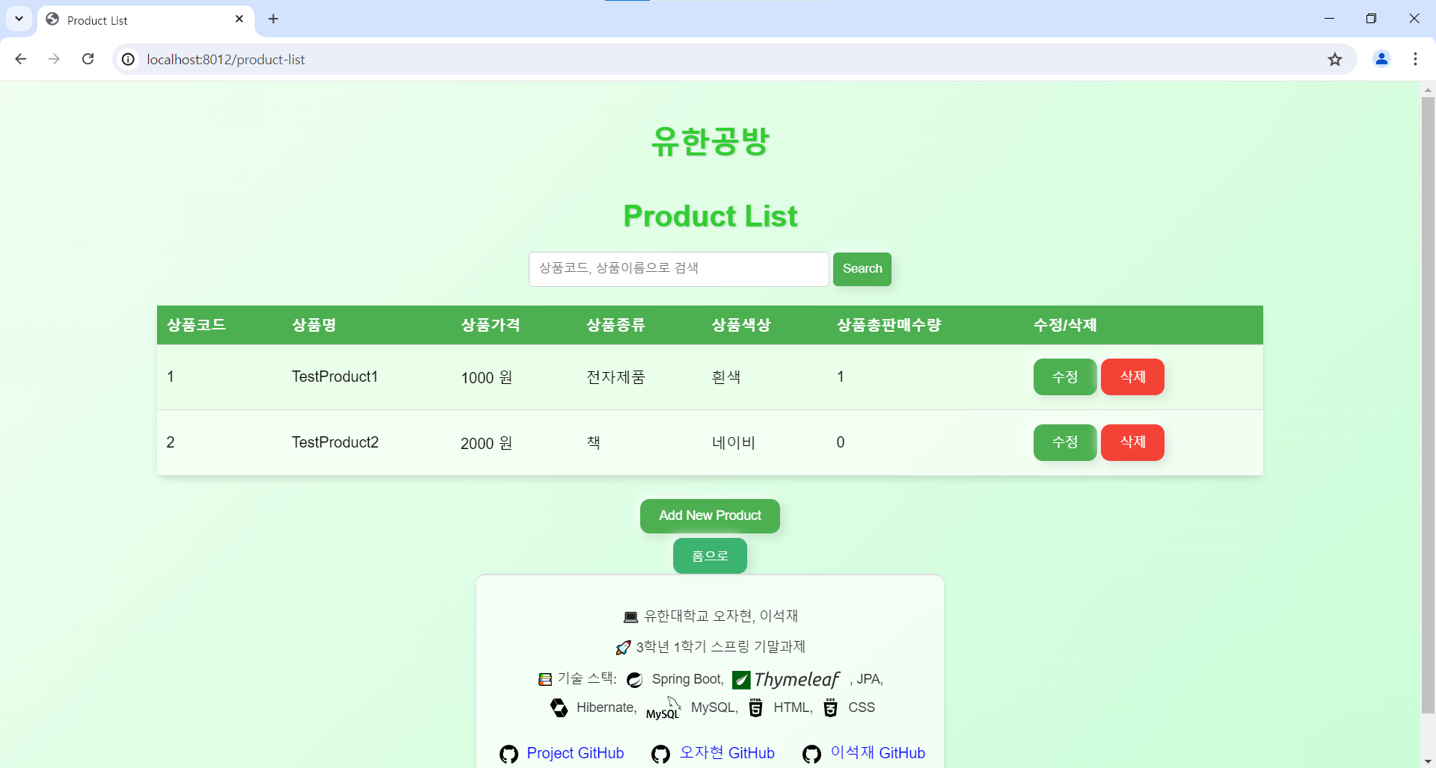
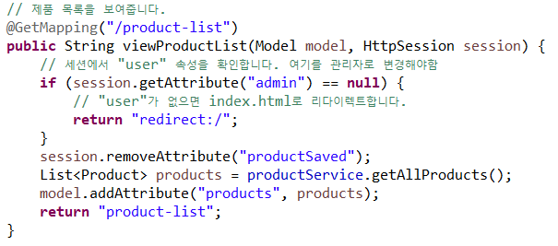
상품관리 - 상품목록조회

Slide 20
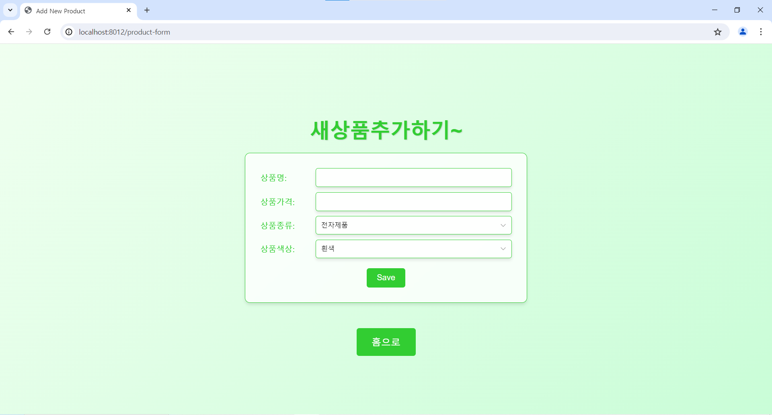
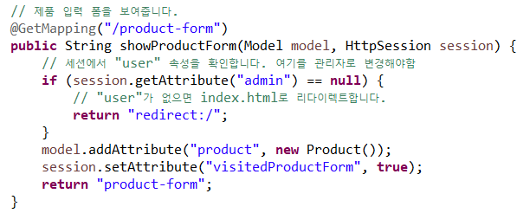
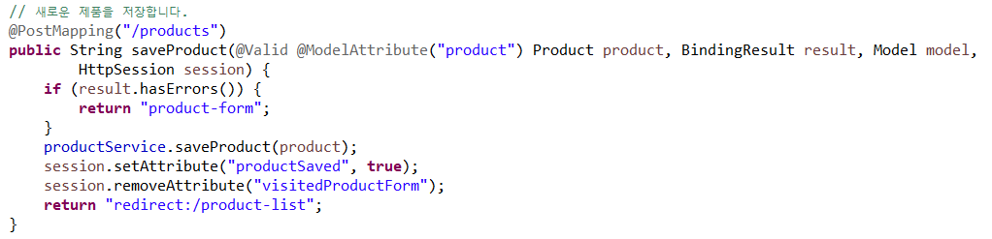
상품관리 - 상품 추가

Slide 21
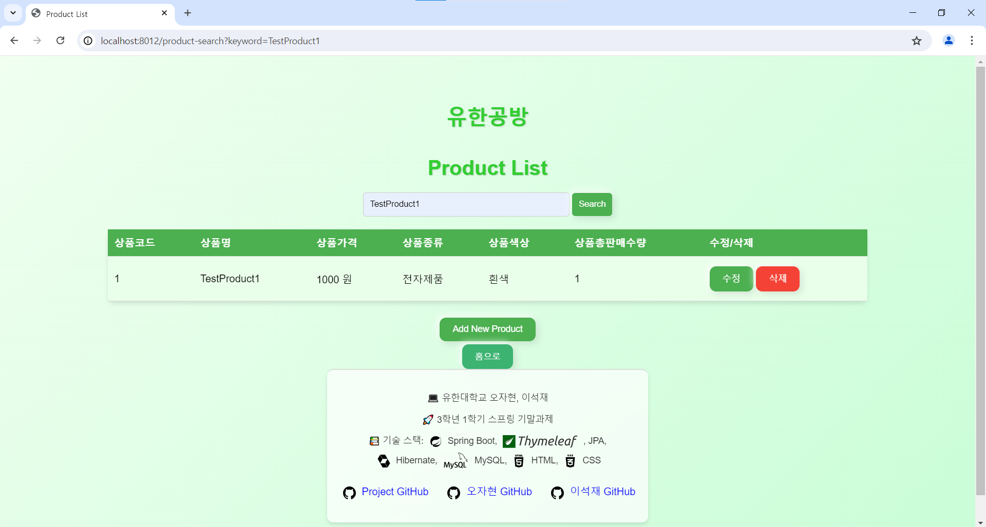
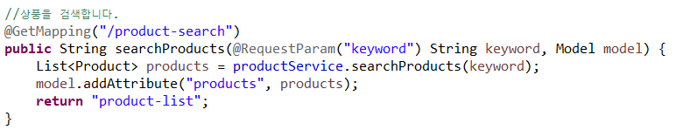
상품관리 - 상품검색

Slide 22
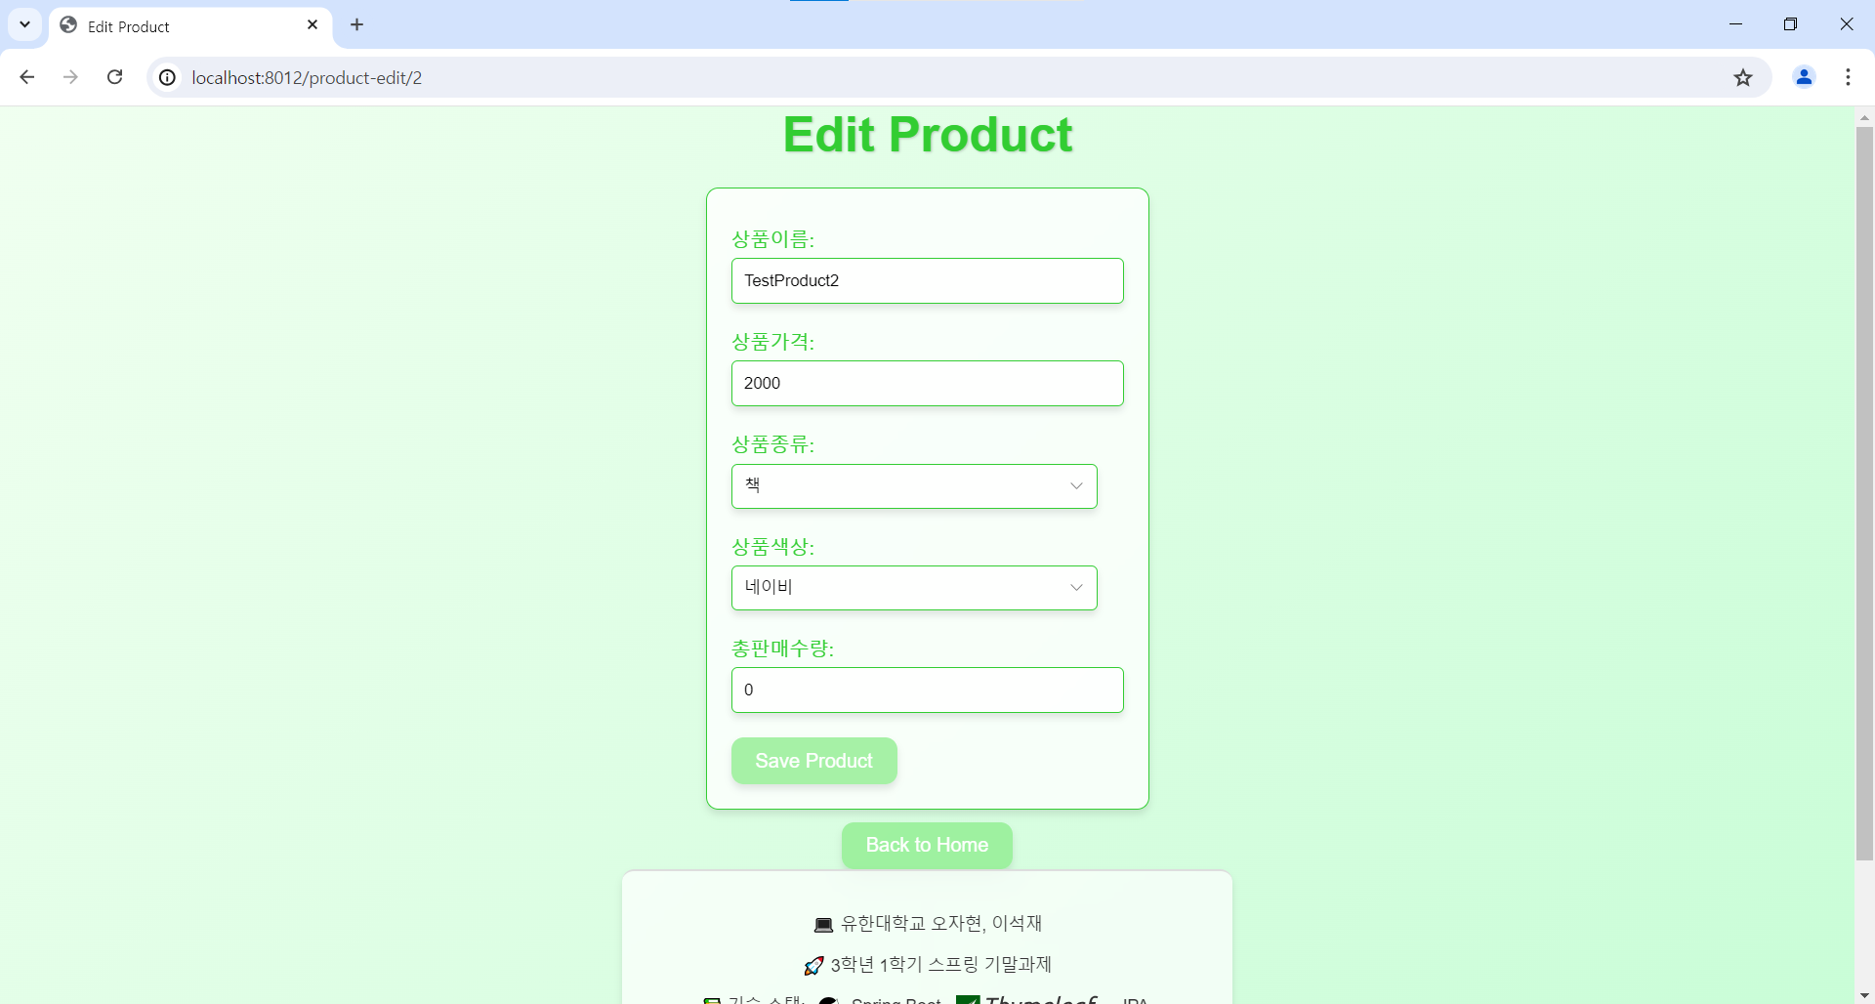
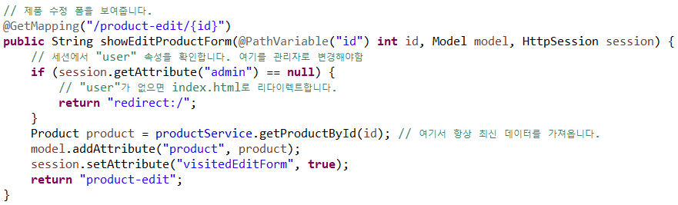
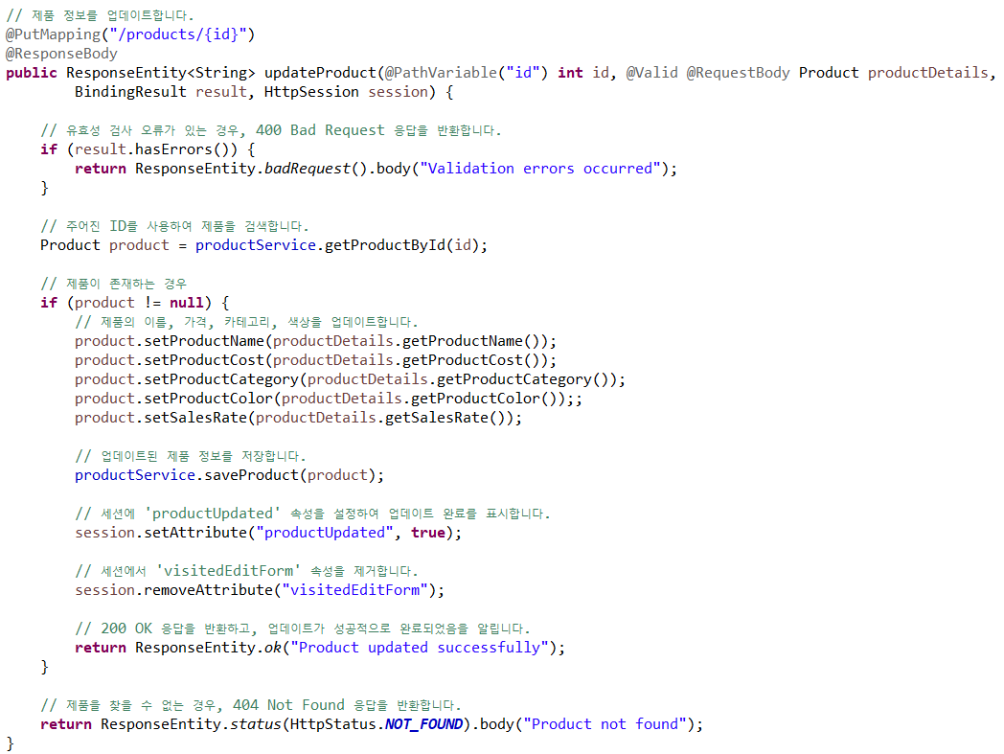
상품관리 - 상품수정

Slide 23
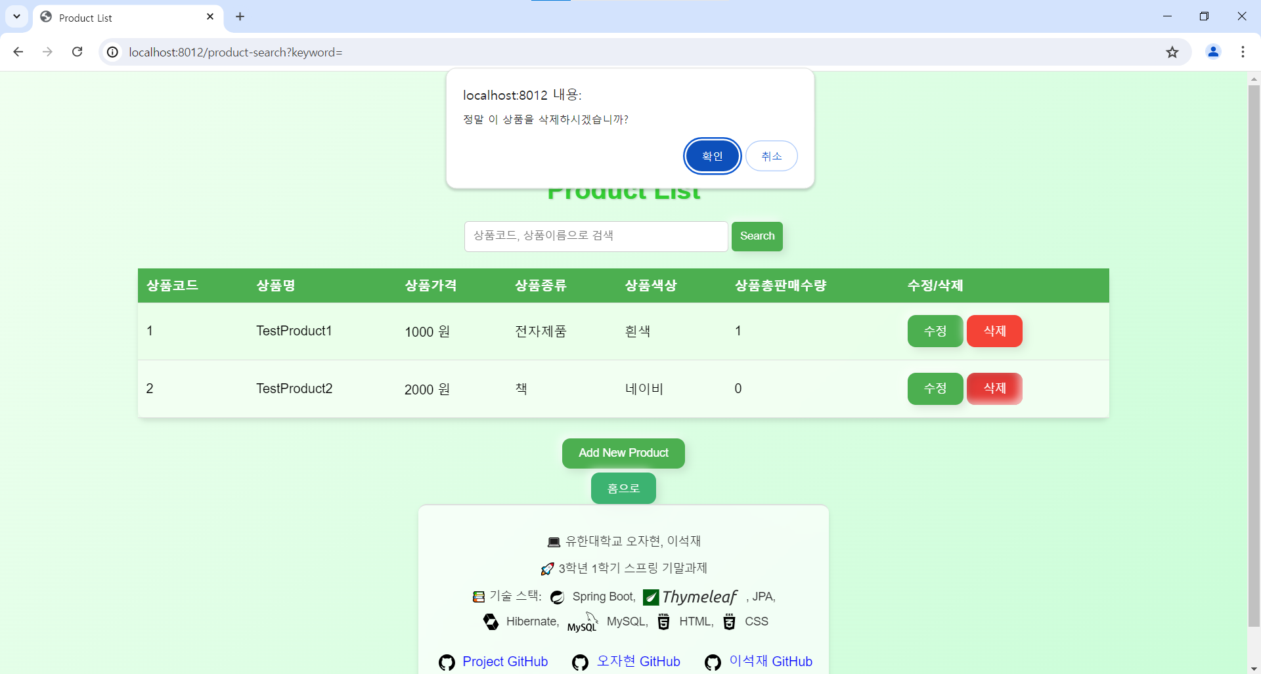
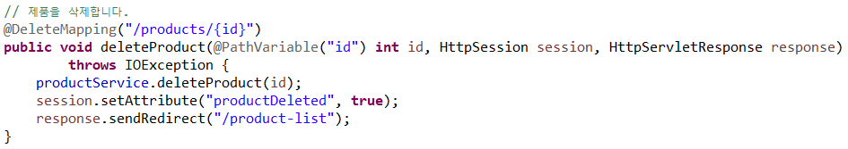
상품관리 - 상품삭제

Slide 24


관리자 목록 조회

Slide 25



관리자 추가

Slide 26


관리자 검색

Slide 27



관리자 수정

Slide 28


관리자 삭제

Slide 29
데이터베이스
데이터베이스 구조, 데이터베이스 연결을 위한 엔티티 클래스와 인터페이스, 프로퍼티에 대한 설명

Slide 30

데이터베이스 구조(ERD)

Slide 31

Admin 엔티티

Slide 32

CustomOrder 엔티티

Slide 33

Member 엔티티

Slide 34

Product 엔티티

Slide 35

Admin 리포지토리

Slide 36

CustomOrder 리포지토리

Slide 37

Member 리포지토리

Slide 38

Product 리포지토리

Slide 39

Application.properties(DB연결)

Slide 40
서비스
데이터베이스 기능 구현을 위해 필요한 서비스 클래스에 대한 설명

Slide 41



관리자서비스

Slide 42


주문서비스

Slide 43



멤버서비스

Slide 44


상품서비스

Slide 45
컨트롤러
프로젝트 로직에서 설명하지 못한 추가 컨트롤러에 대한 설명

Slide 46


관리자로그인 컨트롤러

Slide 47

관리자로그아웃 컨트롤러

Slide 48

Get예외처리 컨트롤러

Slide 49

HashUtil(비밀번호암호화)컨트롤러

Slide 50


로그인 컨트롤러

Slide 51

로그아웃 컨트롤러

Slide 52
Junit 테스트
기본적인 데이터베이스 기능의 디버깅을 위해 작성하였던 Junit 테스트 클래스에 대한 설명

Slide 53

Admin 리포지토리 Junit 테스트

Slide 54

CustomOrder 리포지토리 Junit 테스트

Slide 55

Member 리포지토리 Junit 테스트

Slide 56

Product 리포지토리 Junit 테스트

Slide 57
감사합니다

